Slide 1


Обучение по продукту:
iRoot Pro
Training for Dealer’s Name
Date

Slide 2
Моторы 2-в-1

Slide 3


iRoot Pro

Slide 4

iRoot Pro
Особенности
Встроенный апекслокатор
Беспроводной
Быстрый запуск
4 рабочих режима
10 запоминаемых настроек
Кнопка без фиксации
Адаптация под левую и правую руку
Легкий вес (118 г)
Автоклавируемый угловой наконечник, загубник и файлодержатель
Подключается к iRoot Apex по BlueTooth (для дополнительного экрана)
Совместная работа апекслокатора и эндомотора
Автоматически вращается при входе в корневой канал
Автоматически замедляется при приближении к апексу
Автоматический реверс при достижении апекса
Автоматически останавливается при выходе из канала

Slide 5
iRoot Pro

Slide 6
iRoot Pro

Slide 7
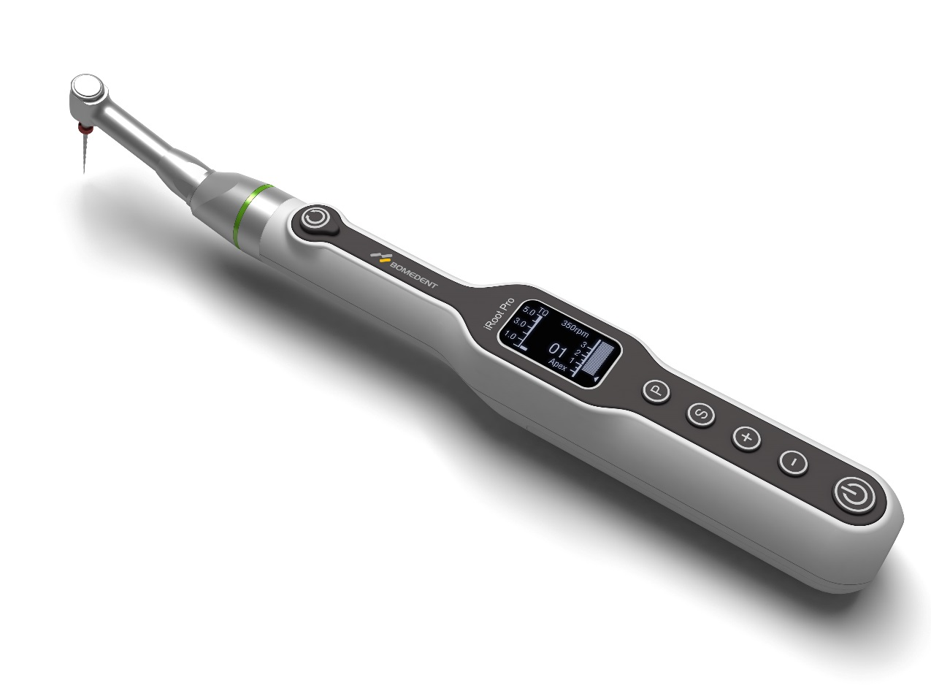
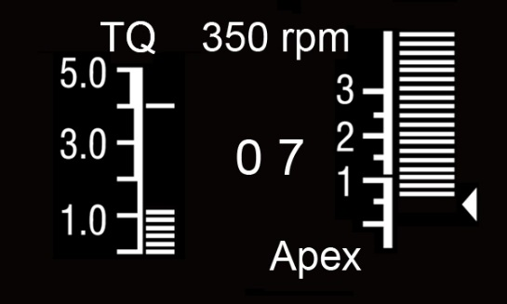
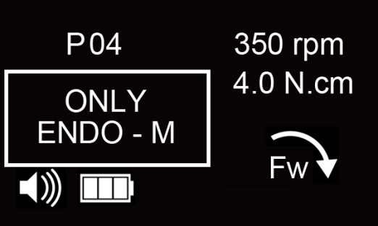
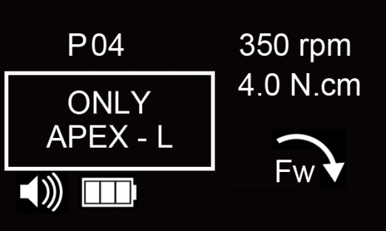
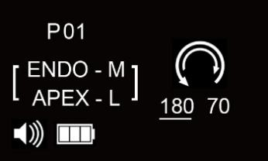
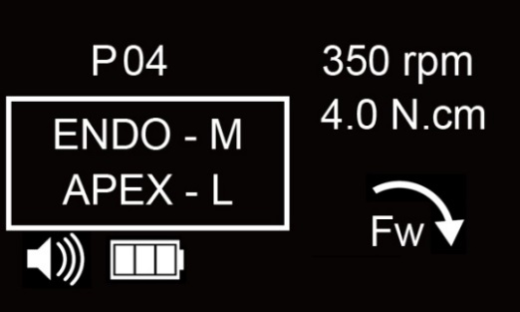
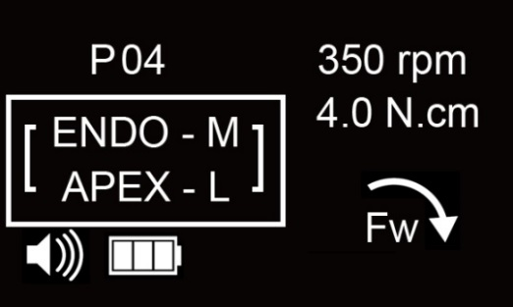
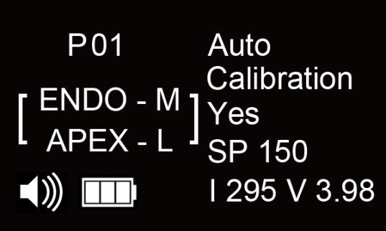
iRoot Pro
  4 рабочих режима
Автономный апекслокатор
Настраиваемое реципрокное движение
Автономный мотор
Мотор + апекслокатор
Мотор, управляемый апекслокатором
Автокалибровка

Slide 8
Функции апекслокатора
iRoot Pro
Предустановленная апикальная линия
❷
❶
❷
❶
❶
❷
❷

Slide 9
Функции мотора
iRoot Pro

Slide 10
Мотор + апекслокатор
iRoot Pro
Предустановленная апикальная линия

Slide 11
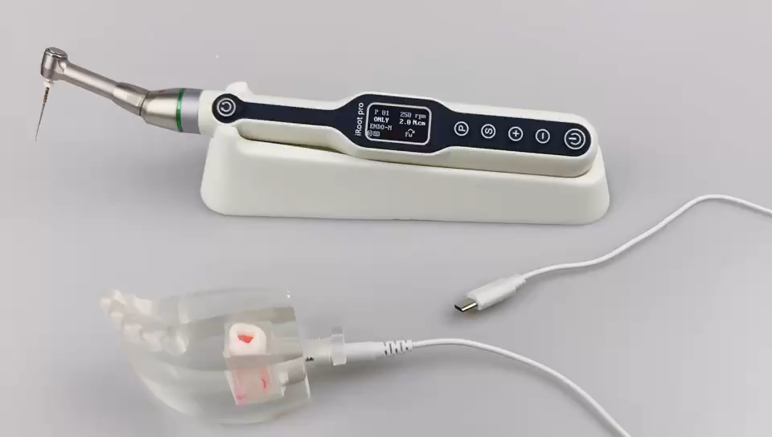
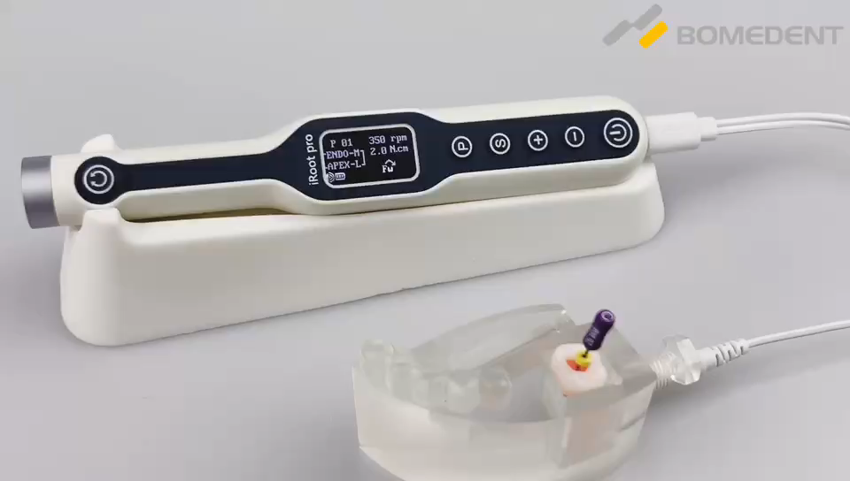
iRoot Pro
Режим работы мотора под управлением апекс-локатора
Режим автономного апекс-локатора

Slide 12
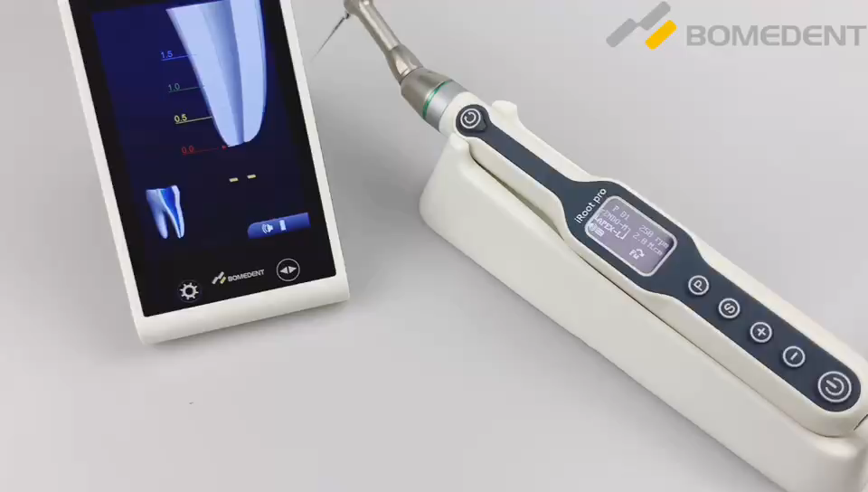
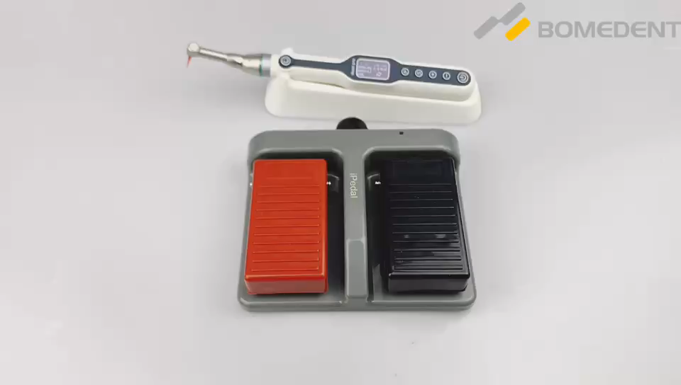
iRoot Pro
Подключение к iRoot Apex
Подключение к iPedal

Slide 13
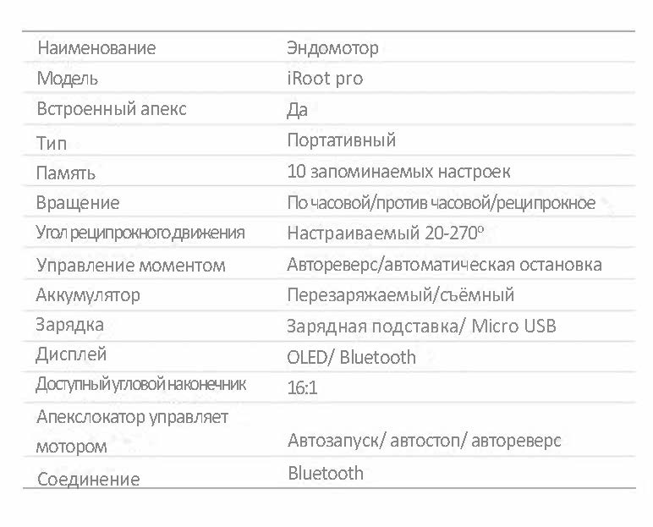
iRoot Pro
connection

